Slide 1

TIẾNG VIỆT 1
BÀI 29: Luyện tập chính tả

Slide 2
YÊU CẦU CẦN ĐẠT:
1. HS thực hiện được:
- Nắm vững các quy tắc chính tả của 3 trường hợp cơ bản: c và k, g và gh, ng và ngh để viết đúng các từ ngữ có chứa các âm giống nhau nhưng có chữ viết khác nhau, hay nhầm lẫn.
2. Học sinh vận dụng được:
- Phân biệt c và k, g và gh, ng và ngh.
3. Học sinh có cơ hội hình thành, phát triển:
- Phát triển năng lực tự học và tự giải quyết vấn đề.
- Giúp HS yêu thích môn học. Bước đầu có ý thức viết đúng chính tả.
- Phát triển phẩm chất chăm học, chăm làm.

Slide 3
Tiết 1

Slide 4

Trò chơi
ĐỘI 2: Tìm các tiếng bắt đầu bằng g / gh
ĐỘI 1: Tìm các tiếng bắt đầu bằng c / k
ĐỘI 3: Tìm các tiếng bắt đầu bằng ng / ngh

Slide 5



Phân biệt c với k
a. Đọc
cô cư cò cá cổ cỡ cọ
ki kể kế kẻ kỉ kẽ kệ
cá cờ
chữ kí

Slide 6



b. Ghi nhớ
i
ki
a
ca
e
ke
o
co
ê
kê
…
…

Slide 7
c. Thực hành
-Tìm tiếng bắt đầu bằng c
-Tìm tiếng bắt đầu bằng k

Slide 8



Phân biệt g với gh
a. Đọc
ga gà gõ gỗ gũ gừ
ghe ghi ghì ghé ghế ghẹ
gà gô
ghế gỗ

Slide 9
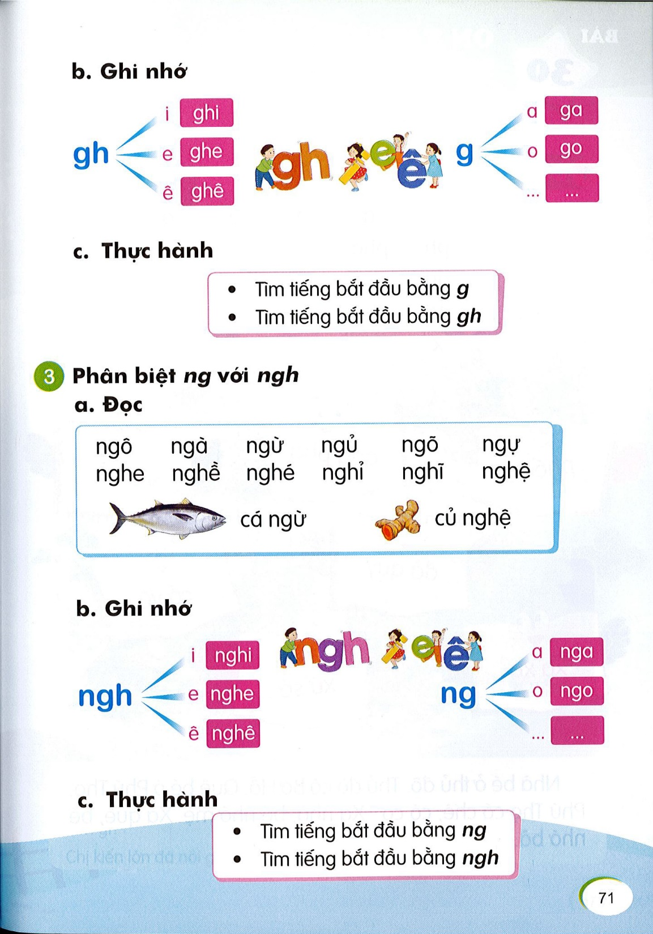
b. Ghi nhớ
i
ghi
a
ga
e
ghe
o
go
ê
ghê
…
…

Slide 10
c. Thực hành
-Tìm tiếng bắt đầu bằng g
-Tìm tiếng bắt đầu bằng gh

Slide 11

Phân biệt ng với ngh
a. Đọc
ngô ngư ngữ ngủ ngõ ngự
nghe nghề nghé nghỉ nghĩ nghệ
cá ngừ
củ nghệ

Slide 12
Tiết 2

Slide 13
b. Ghi nhớ
i
nghi
a
nga
e
o
nghe
ngo
ê
nghê
…
…

Slide 14
c. Thực hành
-Tìm tiếng bắt đầu bằng ng
-Tìm tiếng bắt đầu bằng ngh

Slide 15
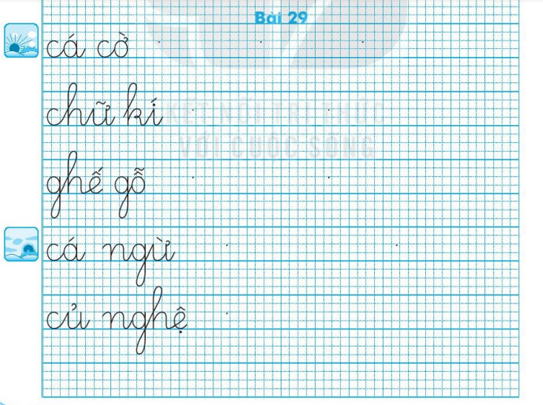
4
Tập viết

